Slide 1
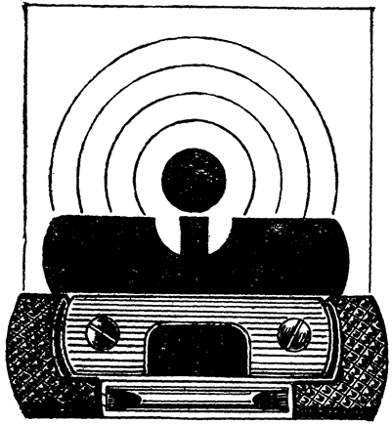
Правильное прицеливание

Slide 2
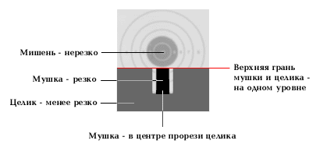
Правила прицеливания

Slide 3
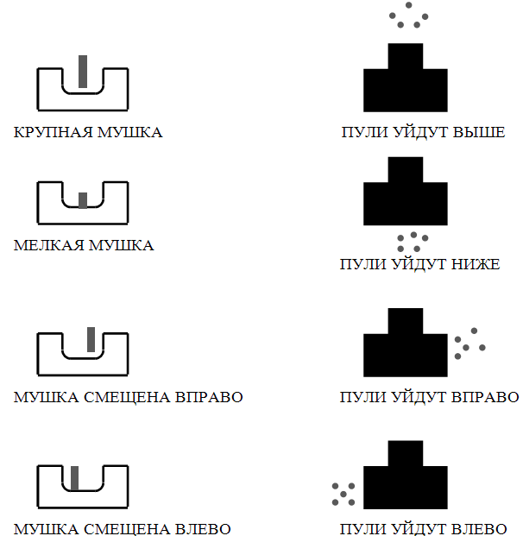
Ошибки при прицеливании

Slide 4
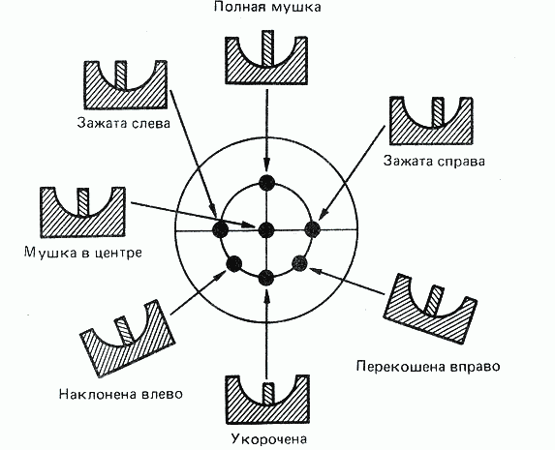
Ошибки при прицеливании и их влияние на картину попаданий

Slide 5
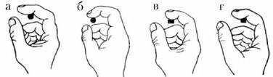
Правильное положение указательного пальца
а, г - длинного;
б, в - короткого.
а, б - на шнеллере произвольных винтовок;
в, г - на спусковом крючке.

Slide 6
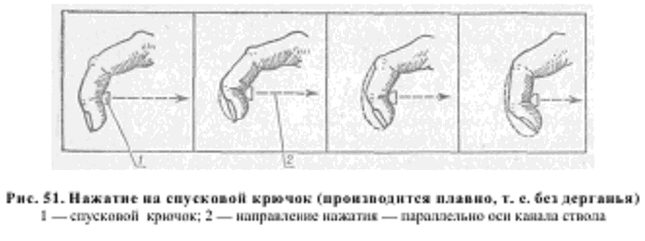
НАЖАТИЕ НА СПУСКОВОЙ КРЮЧОК

Slide 7
Нажатие на спусковой крючок производят первым суставом указательного пальца правой руки, и направление его должно быть параллельным оси канала ствола. Нажимать надо плавно, без дерганья.
Выстрел для стрелка должен быть неожиданным. Время обработки выстрела около 5...10 с.
Стрелок делает кратковременный отдых между выстрелами. Чтобы избежать преждевременного расслабления необходимо удерживать винтовку в точке прицеливания после выстрела на 5...6 с.
Если точка наводки винтовки вышла из воображаемого круга ее допустимых отклонений, то надо прекратить нажатие на спусковой крючок, но не отпускать его. Затем, когда точка наводки винтовки вернется в воображаемый круг ее допустимых отклонений, снова продолжать плавно нажимать на спусковой крючок.
При небольших колебаниях надо стараться удерживать ровную мушку, и тогда отклонения пробоин будут совсем незначительными.

Slide 8
Способы нажатия на спусковой крючок
последовательно-плавный,
ступенчато-последовательный
Последовательно-плавный спуск. Нужно плавно и безостановочно давить на спусковой крючок, пока не произойдет выстрел.
Ступенчато-последовательный способ. Применяется при стрельбе из положения стоя. При этом способе нажатие на спусковой крючок производится в тот период, когда винтовка замирает или же испытывает минимальные вибрирующие колебания под мишенью. Если винтовка уходит за пределы района наименьших колебаний, нужно приостановить нажатие. Когда винтовка возвратится снова в район наименьших колебаний, следует продолжать нажатие.

Slide 9
ОСОБЕННОСТИ РЕЖИМА ДЫХАНИЯ ПРИ СТРЕЛЬБЕ
Если нажимать на спусковой крючок и свободно, естественно дышать, то будет большое рассеивание попаданий, особенно по вертикали.
Все стрелки перед нажатием на спусковой крючок должны задерживать дыхание на 15...20 с. Перед задержкой дыхания рекомендуется вентиляция легких, для чего во время изготовки надо сделать 2–3 вдоха, но не больше.
Задерживать дыхание надо на выдохе. При этом необходимо выработать привычку задержки дыхания при одном и том же объеме легких. Если стрелок чувствует, что выстрелить за время задержки дыхания он не успевает, то надо повторить весь цикл действий снова.

